Slide 1
Алгебра және анализ бастамалары
Пәні:
Сынып:
11
Тоқсан:
I
Ұстаздың аты-жөні:

Slide 2

Дискретті және интервалды вариациялық қатарлар
Бүгінгі сабақта:
математикалық статистиканың негізгі ұғымдарын білесіздер
дискретті және интервалды вариациялық қатарларды құрастыру үшін таңдаманы өңдеуді үйренесіздер

Slide 3
Әрбір белгісі, белгілер топтамасы немесе белгілер класы бойынша топтағы бірліктердің саны немесе жалпы қорытындыдағы осы санның меншікті салмағы белгілі болатын ерекше түрдегі топтамаларды үлестірім қатары деп атайды.
Сандық белгісі бойынша құрастырылған үлестірім қатары вариациялық қатар деп аталады.
Вариациялық қатарлар
Дискретті
Интервалды

Slide 4
Дискретті вариациялық қатардың үлестірілуі деп сәйкес келетін жиіліктері немесе бөлінділері бойынша варианталардың бөліну жиынтығын айтады.
Дискретті вариациялық қатарда белгінің нүктелік мәндері беріледі.
Мысал. 5 сұрақтан тұратын тапсырмадан сыныптағы 25 оқушының алған балы туралы деректер берілген. 3, 4, 4, 2, 5, 2, 4, 5, 5, 1, 3, 3, 2, 1, 4, 5, 4, 4, 5, 5, 3, 5, 3, 5, 4
Балл (х) | 1 | 2 | 3 | 4 | 5
Оқушы саны(n) | 2 | 3 | 5 | 7 | 8
Нәтижесінде сыныптағы оқушылардың алған балының дискретті вариациялық қатары алынды

Slide 5
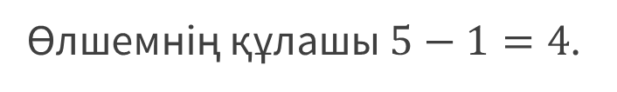
Барлық деректердің n саны өлшеу деректері қатарының көлемі болып табылады
$x_{n}−x_{1}$ айырмасы өлшемнің құлашы немесе ең үлкен және ең кіші вариацияның айырмасы деп аталады.
Деректер қатарының модасы – өлшемдер қатарында жиі кездесетін варианта.
Мода еселігі ең үлкен вариантаға тең.
Балл (х) | 1 | 2 | 3 | 4 | 5
Оқушы саны (n) | 2 | 3 | 5 | 7 | 8
Өлшемнің құлашы $5−1=4$.
Деректер қатарының модасы 5-ке тең ,өйткені 5 балл алған
оқушылар саны 8-ге тең.

Slide 6
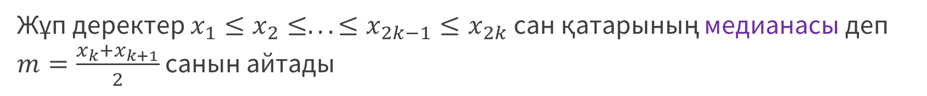
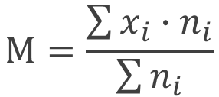
Тақ деректер $x_{1}≤x_{2}≤. . . ≤x_{2k}≤x_{2k+1}$ сан қатарының медианасы деп $m=x_{k+1}$ санын айтады.
Жұп деректер $x_{1}≤x_{2}≤. . . ≤x_{2k−1}≤x_{2k}$ сан қатарының медианасы деп $m=\frac{x_{k}+x_{k+1}}{2}$ санын айтады
Өлшеу деректерінің жиі кездесетін сипаттамасы олардың орташа арифметикалық мәні немесе орташа мәні М болып табылады.
Орташа мәнді табу үшін барлық өлшем деректерінің қосындысының мәнін деректер санына бөлу керек
$$M=\frac{\sum{x_{i}∙n_{i}}}{\sum{n_{i}}}$$

Slide 7
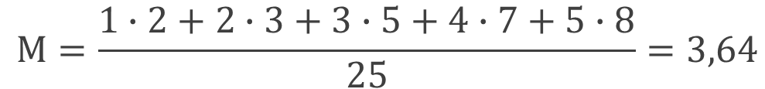

25 оқушының алған балы:
3, 4, 4, 2, 5, 2, 4, 5, 5, 1, 3, 3, 2, 1, 4, 5, 4, 4, 5, 5, 3, 5, 3, 5, 4
Өсу ретімен орналастырғанда
1, 1, 2, 2, 2, 3, 3, 3, 3, 3, 4, 4, 4, 4, 4, 4, 4, 5, 5, 5, 5, 5, 5, 5, 5
Деректер қатарының медианасы
$$m_{13}=4$$
Деректер қатарының орташа мәні:
$$M=\frac{1∙2+2∙3+3∙5+4∙7+5∙8}{25}=3,64$$

Slide 8
Интервалды вариациялық қатар деп кездейсоқ шаманың мәндерін сәйкес жиіліктермен немесе олардың әрқайсысына шама мәндерінің түсу жиіліктерімен түрленудің реттелген интервалдарының жиынтығын айтады.
Интервал құру
Деректерді логикалық талдау негізінде қосымша есептеулерсіз көзбен шолу әдісі
Қосымша есептеулер әдісі

Slide 9
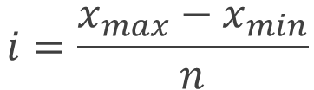
Қосымша есептеулер әдісінде интервал шамасын есептеу үшін келесі формула қолданылады:
$$i=\frac{x_{max}−x_{min}}{n}$$
мұндағы $i−$ шама немесе интервал ұзындығы; $x_{max}$ - ең үлкен шама; $x_{min}$ - ең кіші шама; n – есептің шарты бойынша қажетті топтар саны.
Интервалды салу:
Бірінші интервалды салуды ең кіші мәнінен бастайды, оған интервалдың шамасы қосылады және бірінші интервалдың жоғарғы шекарасы алынады. Содан кейін бірінші интервалдың жоғарғы шекарасы екінші аралықтың төменгі шегіне айналады, оған интервалдың шамасы қосылып екінші интервал алынады. Одан соң шарт бойынша қанша интервалдар салу керек болса, сонша рет интервалдар анықталады.

Slide 10
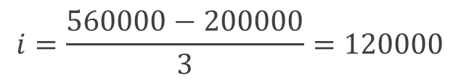
Мысал. Банкте 10 салымшының салым мөлшері туралы деректер берілген: 300, 380, 480, 350, 450, 560, 250, 400, 500, 200 (мың тг). Салым көлемін тең аралықты 3 топқа бөліп, салымшыларды бөлудің интервалды вариациялық қатарын құрыңыз. Әрбір топ бойынша салымдардың жалпы мөлшерін есептеңіз.
Шешуі.
$i=\frac{x_{max}−x_{min}}{n}$ формуласын пайдаланып интервал шамасын табамыз.
Есеп шарты бойынша ең үлкен мәні 560 мың тг, ең кіші мәні 200 мың тг, топтар саны 3
$$i=\frac{560000−200000}{3}=120000$$
Банк салымының мөлшері (х) | 200 000-320 000 | 320 000-440 000 | 440 000-560 000
Салымшылар саны (n) | 3 | 3 | 4

Slide 11
Әрбір интервал бойынша және жалпы алғандағы салымдардың барлық көлемінің есебін жүргіземіз. Ол үшін әрбір интервал бойынша салым мөлшерін қосамыз және салымдардың жиынтық мәнін аламыз:
бірінші интервал бойынша: 200 000+250 000+300 000=750 000;
екінші интервал бойынша: 350 000+380 000+400 000=1 130 000;
үшінші интервал бойынша: 450 000+480 000+500 000+560 000=1 990 000.
Банк салымының мөлшері (х) | 200 000-320 000 | 320 000-440 000 | 440 000-560 000 | Барлығы
Салымшылар саны (n) | 3 | 3 | 4 | 10
Салымның жалпы көлемі | 750 000 | 1 130 000 | 1 990 000 | 3 870 000

Slide 12
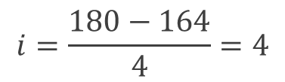
Тапсырма. 11-сыныптың 30 оқушысын сұрастыру нәтижесінде олардың бойларының өлшемі мынадай болды: 180, 170, 167, 164, 180, 173, 169, 164, 165, 178, 170, 177, 172, 180, 175, 172, 165, 180, 170, 165, 172, 164, 176, 170, 180, 173, 171, 169, 172, 175. Бой ұзындығын тең аралықты 4 топқа бөліп, оқушыларды бөлудің интервалды вариациялық қатарын құрыңыз.
Шешуі.
$i=\frac{x_{max}−x_{min}}{n}$ формуласын пайдаланып интервал шамасын табамыз.
$$i=\frac{180−164}{4}=4$$
Бой ұзындығы | [164-168] | (168-172] | (172-176] | (176-180]
Оқушы саны | 7 | 11 | 5 | 7

Slide 13


Тапсырма. Бір сыныптың 30 оқушысының І тоқсан бойынша жиынтық бағалауының нәтижелері кестеде көрстеліген. Жиынтық бағалау нәтижесінің дискретті вариациялық қатарын құрастырыңыз, модасы, медианасы, орта мәнін табыңыз.
4 | 3 | 3 | 4 | 5 | 5 | 3 | 2 | 5 | 4
4 | 4 | 2 | 3 | 3 | 5 | 5 | 5 | 4 | 4
3 | 4 | 4 | 4 | 5 | 4 | 4 | 3 | 5 | 5
Баға (х) | 2 | 3 | 4 | 5
Оқушы саны (n) | 2 | 7 | 12 | 9
Бағаның модасы 4
2, 2, 3, 3, 3, 3, 3, 3, 3, 4, 4, 4, 4, 4, 4, 4, 4, 4, 4, 4, 4, 5, 5, 5, 5, 5, 5, 5, 5, 5
Медианасы $m=\frac{x_{14}+x_{15}}{2}=\frac{4+4}{2}=4$.
$$M=\frac{2∙2+3∙7+4∙12+5∙9}{30}=3,93$$
Жауабы: модасы 4, медианасы 4, орта мәні 3,93

Slide 14
Қорытынды:
математикалық статистиканың негізгі ұғымдарын білдіңіздер
дискретті және интервалды вариациялық қатарларды құрастыру үшін таңдаманы өңдеуді үйрендіңіздер

